Slide 1

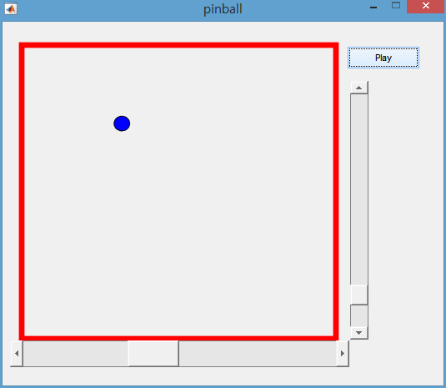
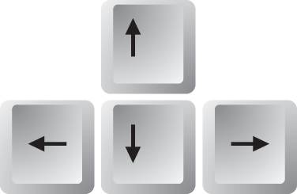
미션: Mini Pinball
A
B
다음 기능을 위한 GUI를 설계하고 데모 하시오. 50분 안에 완성하여 작동 확인을 받아야 합니다.
10/10 완벽한 동작
8/10 비슷한 동작
5/10 Fig 완성, 콜백 오류
2/10 Fig 미완성
데모 점수: / 10
확인:
공이 아래로 빠지게 되면 공이 한 가운데로 이동하고 초기 상태가 됩니다.
SliderStep: [0.01 0.2]
아래 슬라이더에 공이 맞아야 튀어 올라갑니다.

